Slide 1
Khung năng lực số cho học sinh phổ thông và chi tiết cho cấp tiểu học
Báo cáo viên:

Slide 2
Khung năng lực số cho
học sinh phổ thông
01
Nội dung
02
Khung năng lực số cho học sinh tiểu học

Slide 3
Năng lực và khung năng lực số cho học sinh phổ thông
1

Slide 4
Năng lực số là gì?
Năng lực số
Năng lực số là khả năng truy cập, quản lí, hiểu, tích hợp, giao tiếp, đánh giá và tạo thông tin một cách an toàn và phù hợp thông qua các công nghệ kĩ thuật số cho việc làm và khởi nghiệp.
UNESCO, A Global Framework of Reference on Digital Literacy Skills for Indicator 4.4. 2. 2018

Slide 5
Khung năng lực số là gì?
Khung năng lực số là một tập hợp các năng lực thành phần để nâng cao năng lực của một nhóm đối tượng cụ thể.
Nguyễn Thị Thanh Nga (2022), Phát triển năng lực số cho học sinh trung học qua môn Ngữ văn, Tạp chí KHGD Việt Nam

Slide 6
Vai trò của khung năng lực số
01
02
Giúp các cá nhân HS hiểu rõ hơn về khả năng của mình trong việc sử dụng công nghệ số và hỗ trợ HS trong việc phát triển các kỹ năng số để có thể tham gia vào nền kinh tế số phát triển sau này
Là cơ sở để các cơ sở giáo dục, các nhà quản lí giáo dục, xây dựng kế hoạch phát triển năng lực số cho học sinh

Slide 7
Khung năng lực số cho học sinh phổ thông
2. Kĩ năng về thông tin và dữ liệu
2.1 Duyệt, tìm kiếm, lọc DL, TT và nội dung số
2.2 Đánh giá DL, TT và nội dung số
2.3 Quản lý DL, TT và nội dung số
4. Tạo sản phẩm số
4.1. Phát triển nội dung số
4.2. Tích hợp và tinh chỉnh nội dung số
4.3. Bản quyền
4.4. Lập trình
6. Giải quyết vấn đề
6.1. Giải quyết các vấn đề kĩ thuật
6.2. Xác định nhu cầu và phản hồi CN
6.3. Sử dụng sáng tạo thiết bị số
6.4 Xác định thiếu hụt về NLS
6.5 Tư duy máy tính
1. Sử dụng các thiết bị kĩ thuật số
1.1. SD thiết bị phần cứng
1.2. SD phần mềm trong TBS
3. Giao tiếp và Hợp tác
3.1 Tương tác thông qua các TBS
3.2. Chia sẻ thông qua CNS
3.3 Tham gia với tư cách công dân thông qua CNS
3.4 Hợp tác thông qua CNS
3.5 Chuẩn mực trong giao tiếp
3.6 Quản lý định danh cá nhân
5. An toàn kĩ thuật số
5.1. Bảo vệ thiết bị
5.2 Bảo vệ DL cá nhân và quyền riêng tư
5.3 Bảo vệ SK tinh thần và thể chất
5.4 Bảo vệ môi trường
7. Năng lực định hướng nghề nghiệp liên quan
7.1 Vận hành những công nghệ số đặc trưng trong một lĩnh vực đặc thù
7.2 Diễn giải, thao tác với dữ liệu và nội dung kĩ thuật số cho một lĩnh vực đặc thù

Slide 8
Khung năng lực số cho học sinh phổ thông
Mỗi cấp độ năng lực xem xét đồng thời các yếu tố sau đây
Mức độ quen thuộc của học sinh với tình huống đề xuất (đơn giản, quen, mới)
Mức độ phức tạp của việc thực hành với các công cụ kỹ thuật số (cơ bản, phức tạp)
Mức độ tự chủ (có sự giúp đỡ người khác, một mình thực hiện, chia sẻ với người khác)
Mức độ phức tạp của thủ tục (ứng dụng, phát triển) và mục tiêu cần đạt được
Các kiến thức cần thiết để thực hiện chúng

Slide 9
Khung năng lực số cho học sinh phổ thông
Các mức độ năng lực | Mức độ công việc | Mức độ tự chủ | Mức độ nhận thức
Mức 1 (L1-L2) | Đơn giản | Có sự hướng dẫn | Nhớ
Mức 2 (L3-L4-L5) | Quen thuộc | Tự chủ một phần | Hiểu
Mức 3 (L6-L7) | Mới | Tự chủ | Áp dụng
Mức 4 (L8-L9) | Phức tạp | Tự chủ và dạy lại người khác | Giải thích
Mức 5 (L10-L11-L12) | Phức tạp, bối cảnh mới | Tự chủ hoàn toàn, có thể dạy lại người khác | Đánh giá

Slide 10
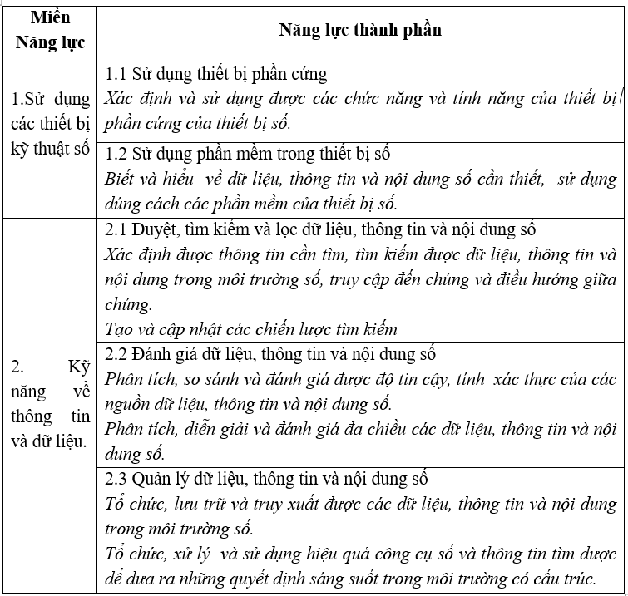
Khung năng lực số cho học sinh phổ thông

Slide 11
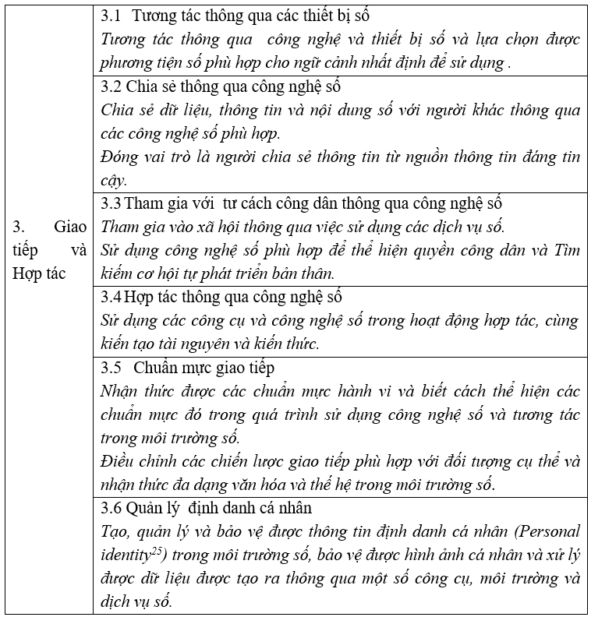
Khung năng lực số cho học sinh phổ thông

Slide 12
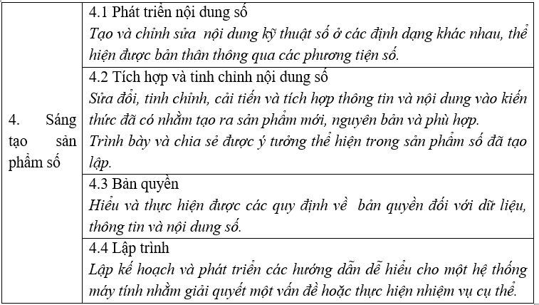
Khung năng lực số cho học sinh phổ thông

Slide 13
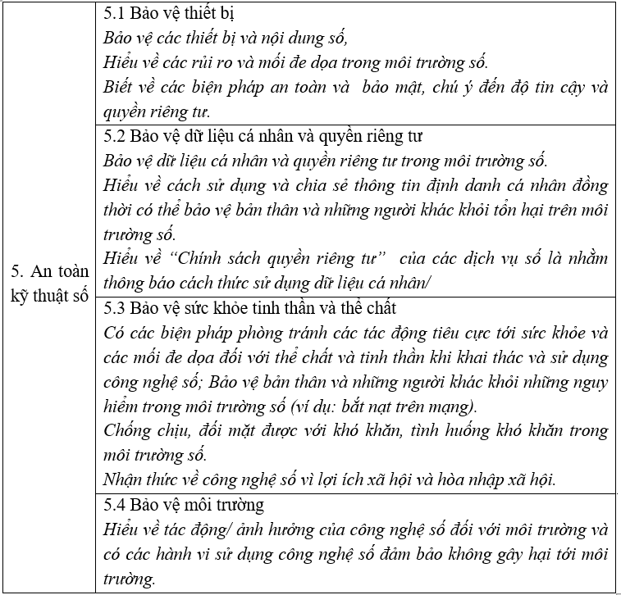
Khung năng lực số cho học sinh phổ thông

Slide 14
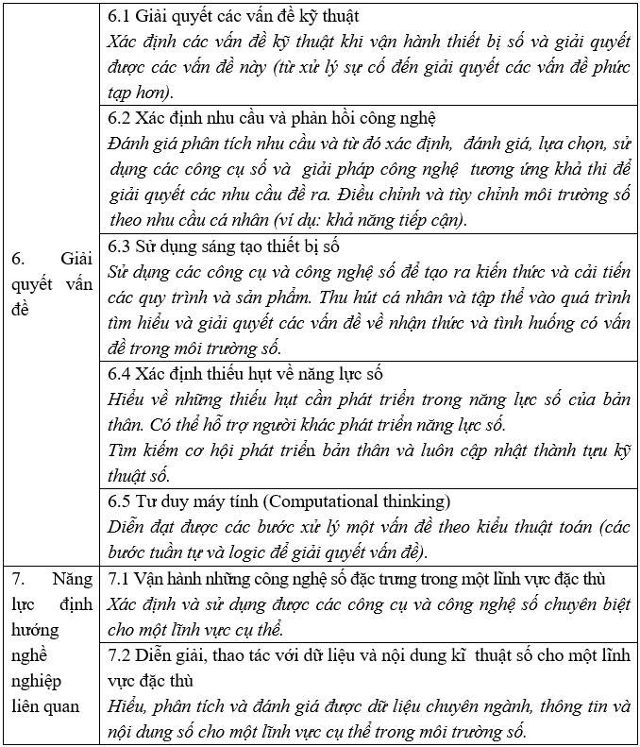
Khung năng lực số cho học sinh phổ thông

Slide 15
Khung năng lực số cho học sinh tiểu học
2

Slide 16
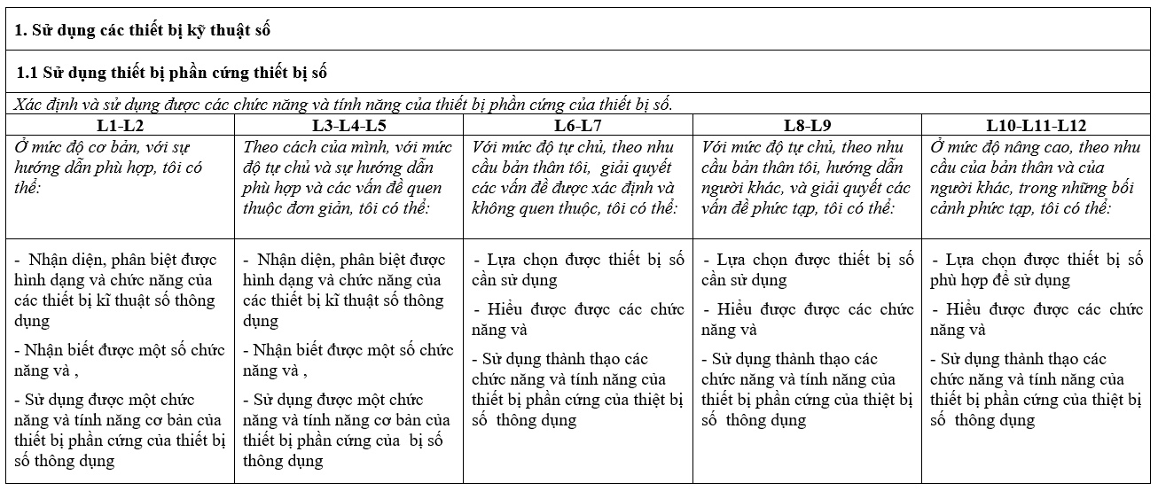
Khung năng lực số cho học sinh tiểu học

Slide 17
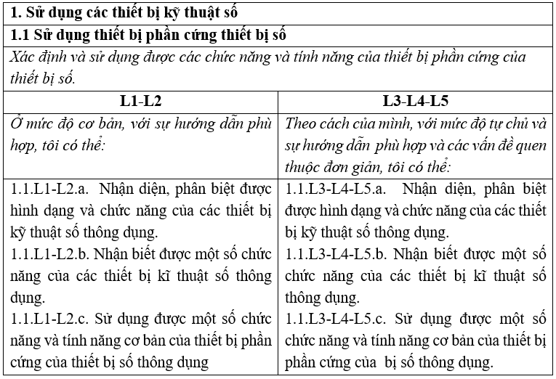
Khung năng lực số cho học sinh tiểu học

Slide 18
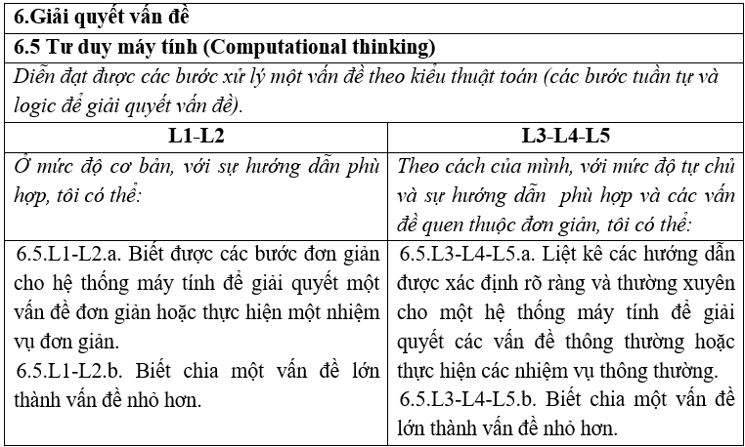
Khung năng lực số cho học sinh tiểu học

Slide 19
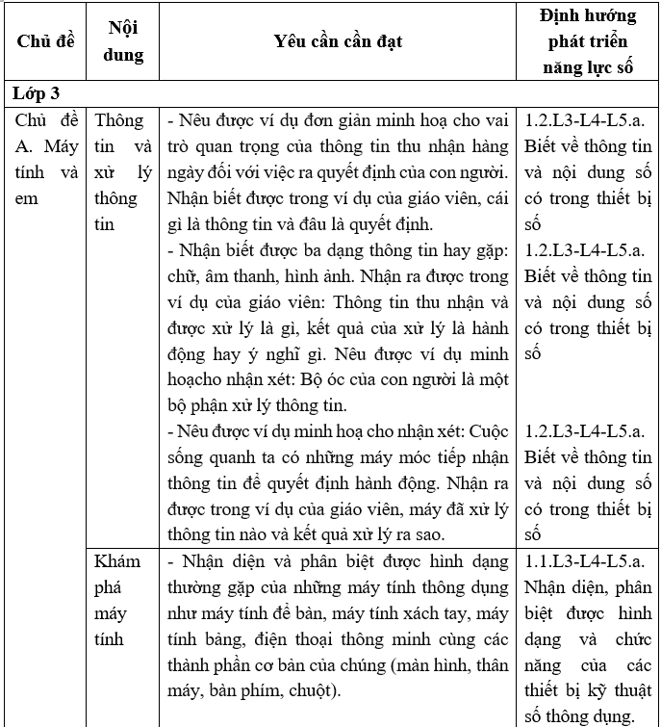
Bảng tham chiếu chương trình môn Công nghệ 2018 cấp tiểu học với khung năng lực số

Slide 20
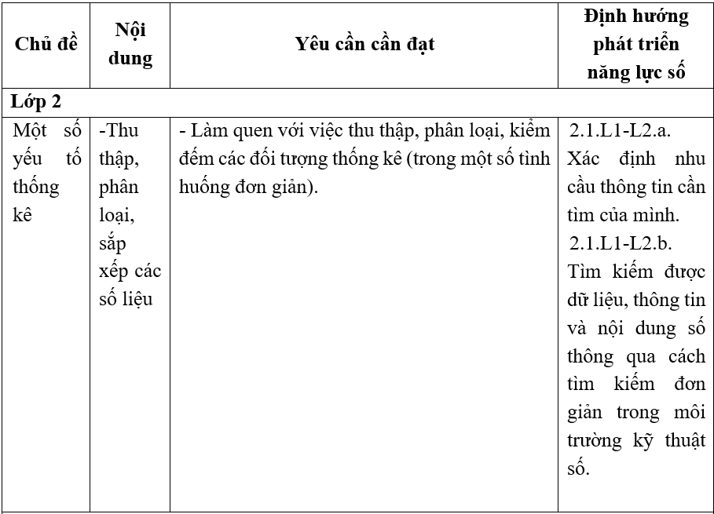
Bảng tham chiếu chương trình môn Công nghệ 2018 cấp tiểu học với khung năng lực số

Slide 21
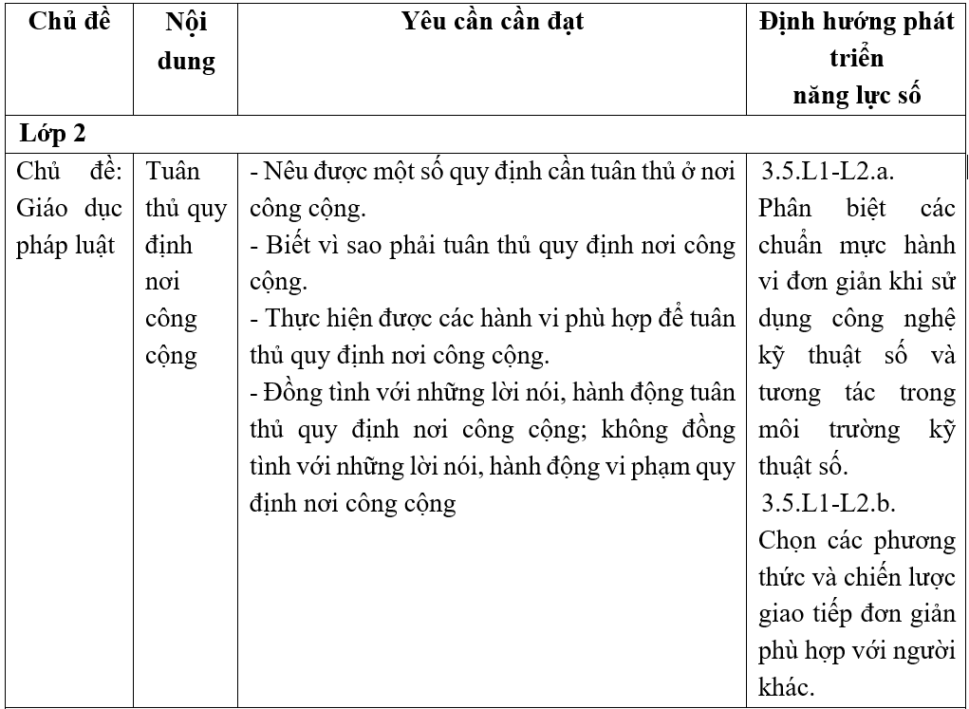
Bảng tham chiếu chương trình môn Công nghệ 2018 cấp tiểu học với khung năng lực số

Slide 22
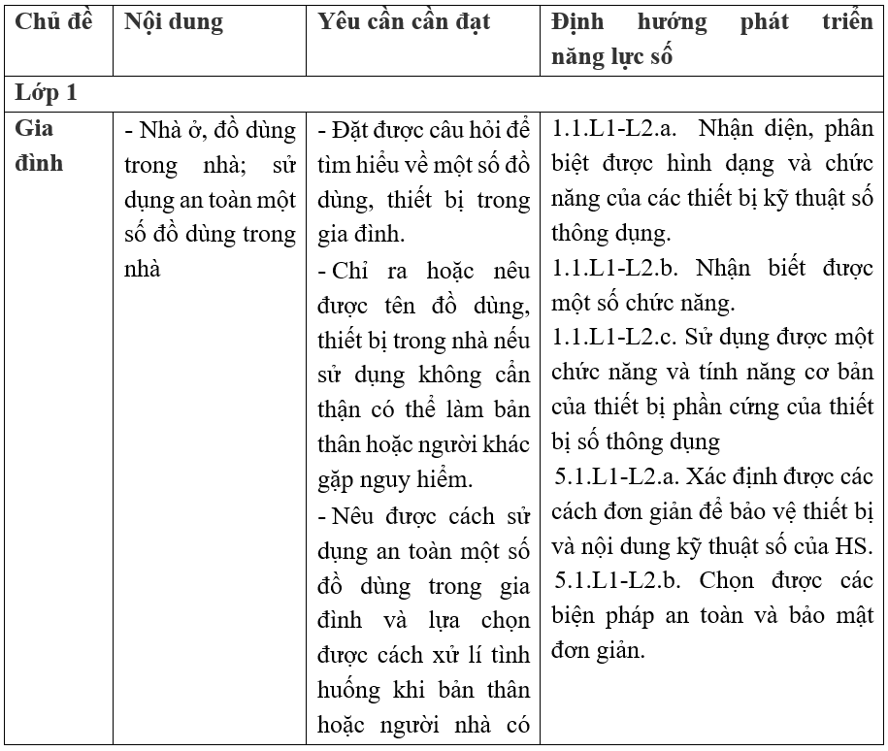
Bảng tham chiếu chương trình môn Công nghệ 2018 cấp tiểu học với khung năng lực số

Slide 23
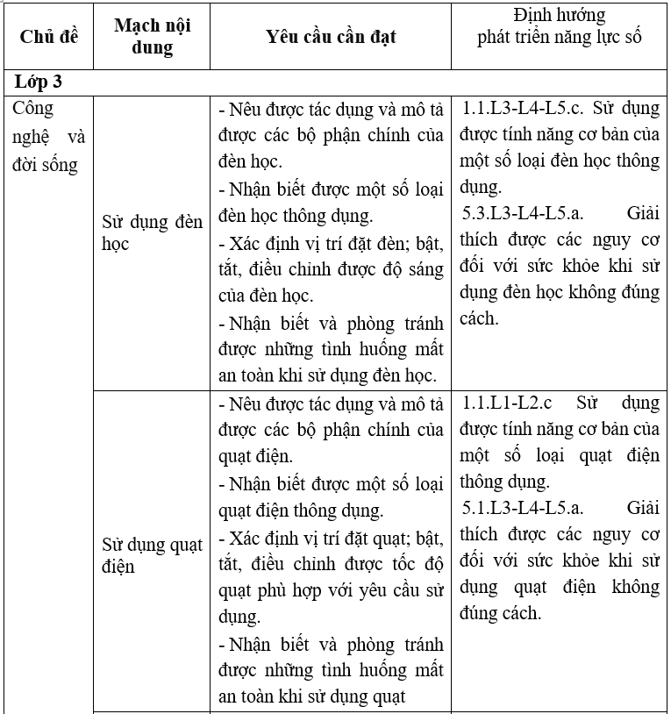
Bảng tham chiếu chương trình môn Công nghệ 2018 cấp tiểu học với khung năng lực số

